Slide 1
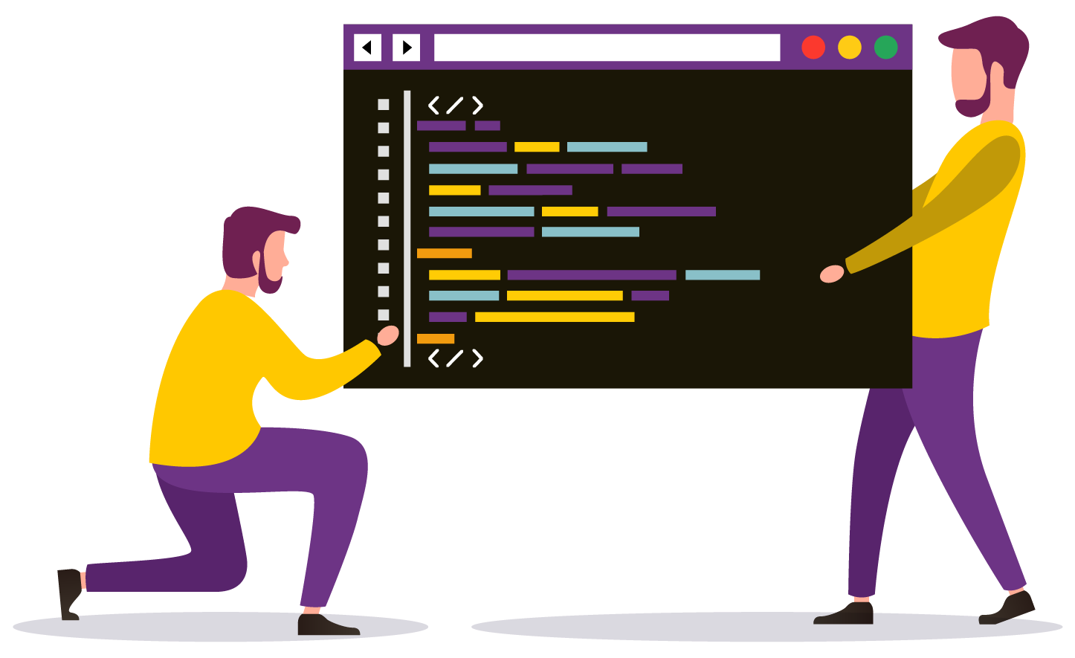

ASP.Net Core Web API 概 念 与 应 用
全栈工程师系列
盘承军 panchj@msn.com
Notes:
这个部分不是从零开始的，而是针对已经学习过 asp.net core ，并且有一定基础的学员的。

Slide 2
课程内容
路由：Asp.Net Core Web API 路由的常规设置策略；
Web API 的 Http 特性：Http访问限制方式特性与应用；
日志： Asp.Net Core Web API 日志的概念和使用
安全访问：基于 Asp.Net Core Identity 的用户、认证；
JWT 认证与实现：从前端 App 访问后端服务的认证实现机制；
Web API 授权：资源访问授权模型、管理与应用
控制器特性： Asp.Net Core Web API 控制器特性的概念和使用
中间件： Asp.Net Core Web API 中间件的概念和使用
缓存：缓存的策略与实现。

Slide 3

课程练习
根据课程引导资料，在学员自选课题中，选取一组类似 学生—班级 这样具有关系的两组数据，分别编写前后端代码文件，调试运行。

Slide 4
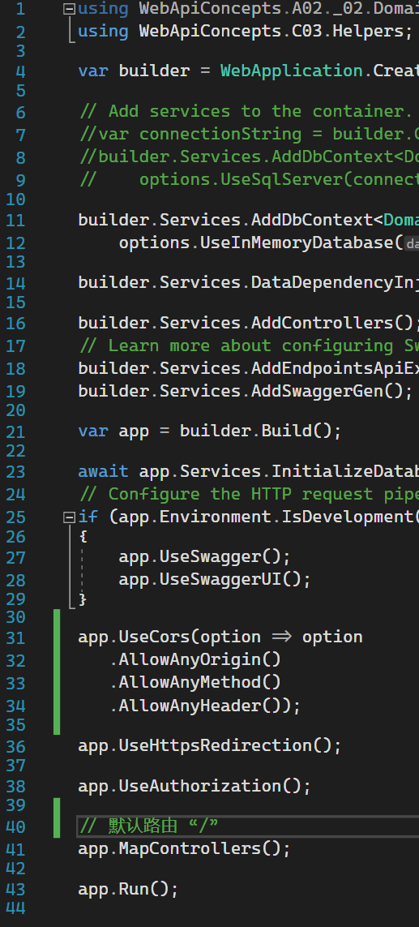
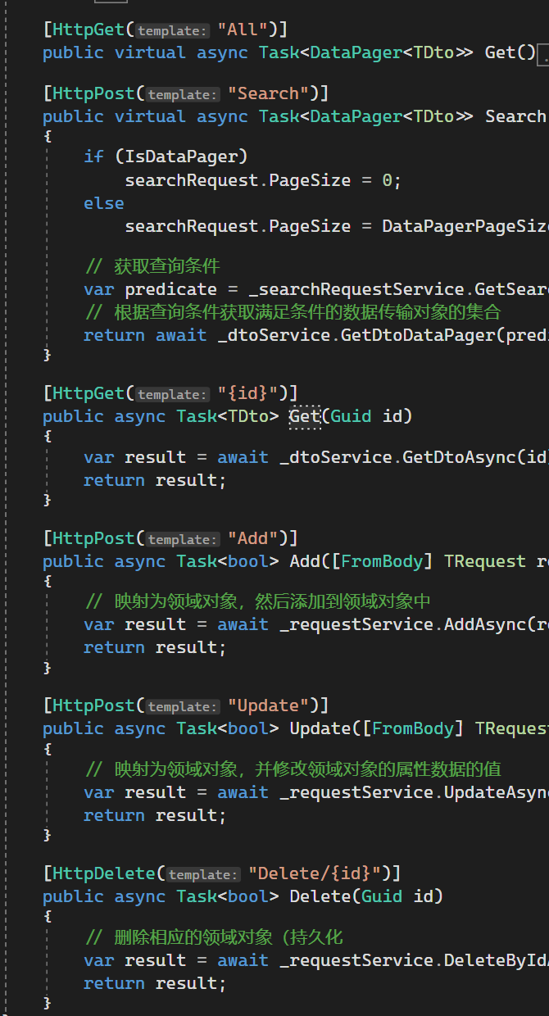
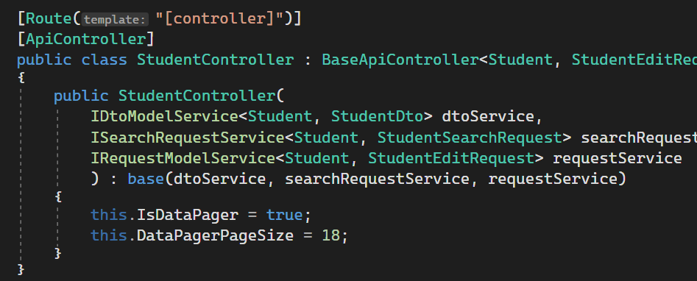
1. 路由
路由负责匹配传入的 HTTP 请求，然后将这些请求发送到应用的可执行终结点。 终结点是应用的可执行请求处理代码单元。 终结点在应用中进行定义，并在应用启动时进行配置。 终结点匹配过程可以从请求的 URL 中提取值，并为请求处理提供这些值。 通过使用应用中的终结点信息，路由还能生成映射到终结点的 URL。

Slide 5
2. Web API 的 Http 特性
特性 | 说明
Get | 从指定的资源请求数据
Post | 向指定的资源提交要被处理的数据
Head | 与 GET 相同，但只返回 HTTP 报头，不返回文档主体。
Put | 使用请求中的负载创建或者替换目标资源
Delete | 删除指定资源
Options | 返回服务器支持的 HTTP 方法
Patch | 用于资源的部分内容的更新
这是一个比较完整的学习 http 协议的站点 https://developer.mozilla.org/zh-CN/docs/Web/HTTP

Slide 6
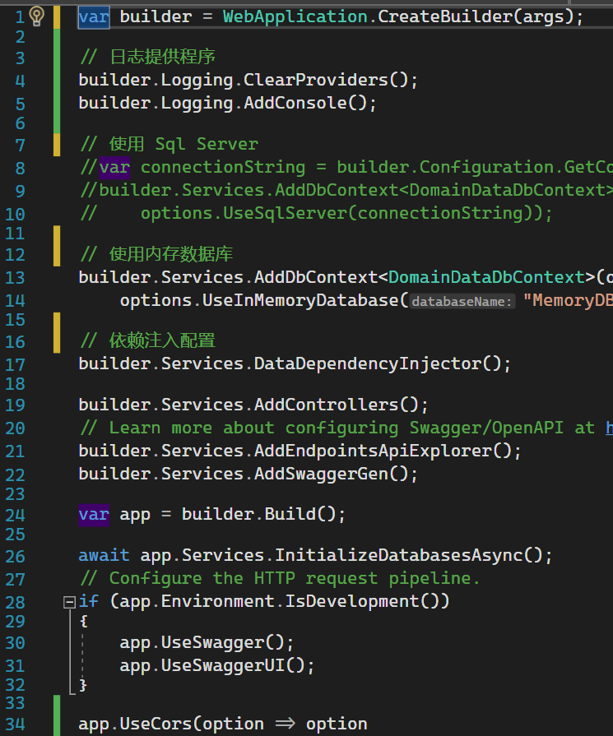
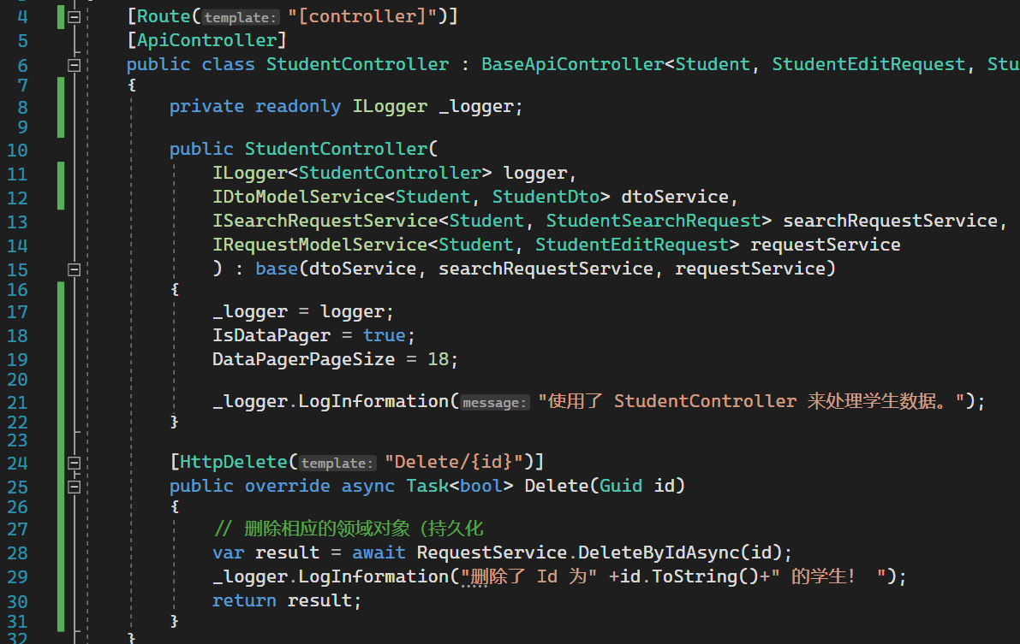
3. .Net Core 日志

Slide 7
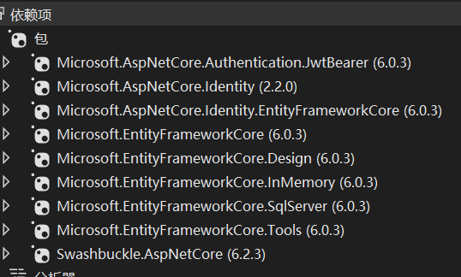
4. 安全访问：基于 Asp.Net Core Identity 的用户、认证与访问许可
身份验证 是确定用户身份的过程。
授权 是确定用户是否有权访问资源的过程。
在 ASP.NET Core中，身份验证由 IAuthenticationService 身份验证服务 （身份验证中间件使用）处理。
身份验证服务会使用已注册的身份验证处理程序来完成与身份验证相关的操作。
与身份验证相关的操作示例包括：
对用户进行身份验证。
在未经身份验证的用户试图访问受限资源时作出响应。

Slide 8
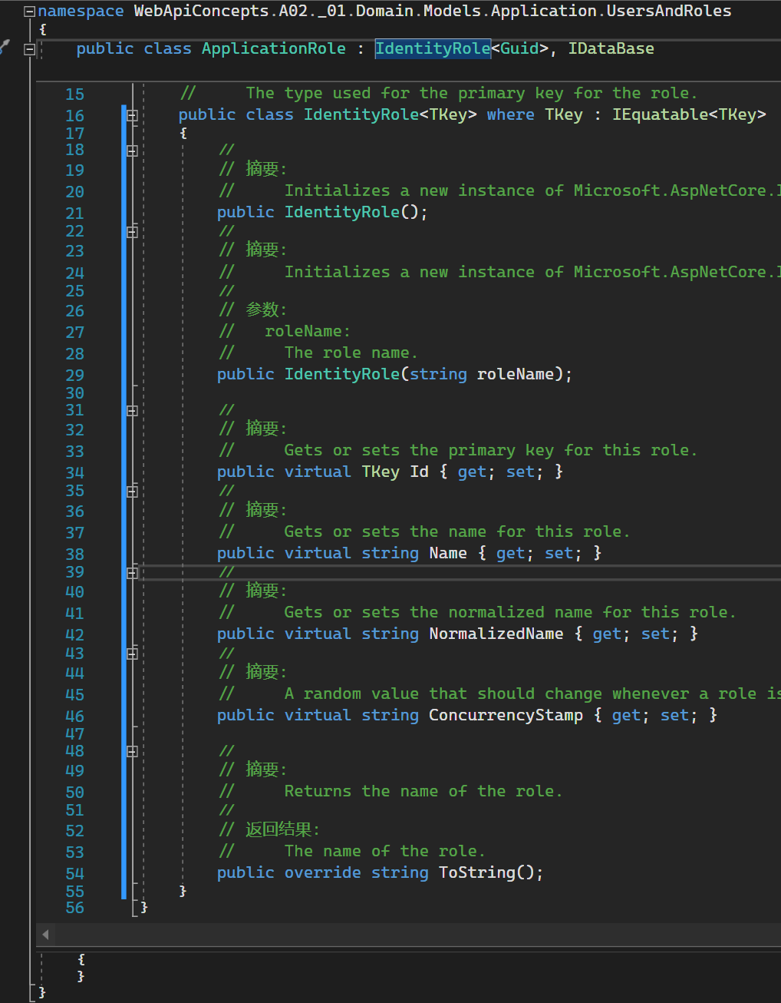
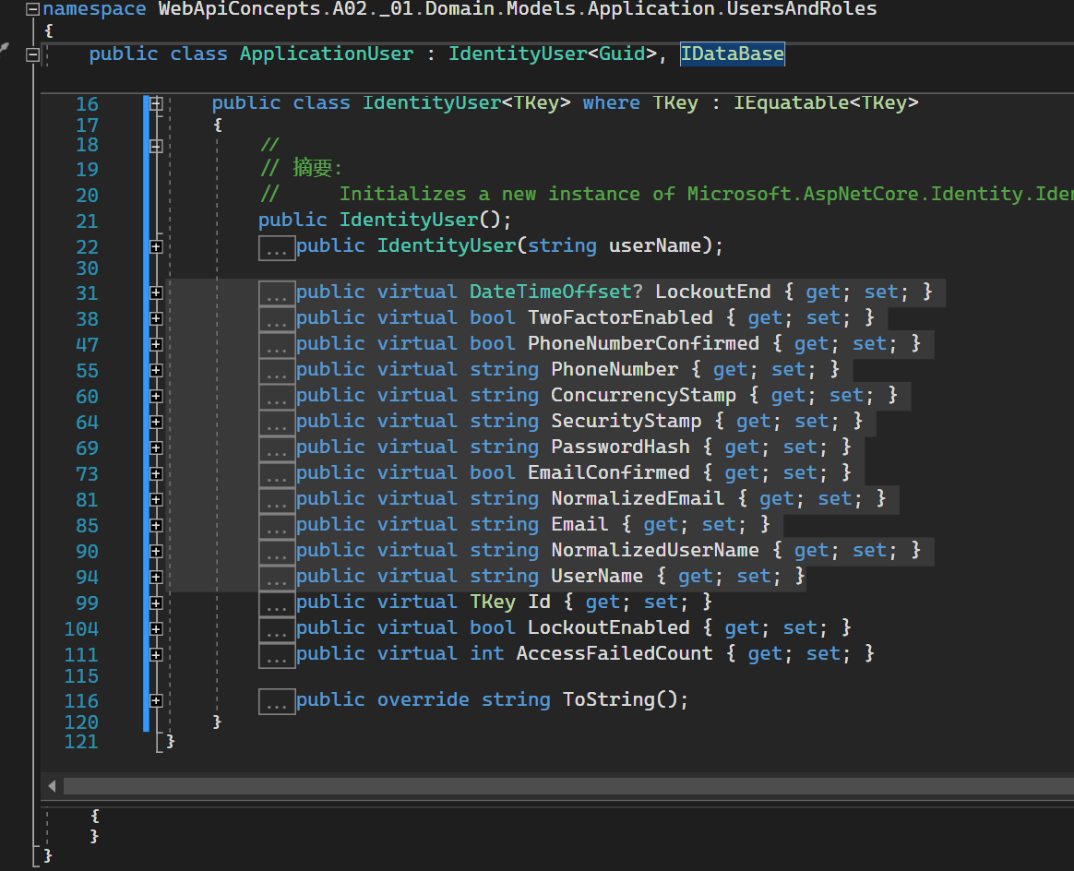
4.1. 角色组和用户数据模型
用户（标识）模型
角色组（标识）模型

Slide 9
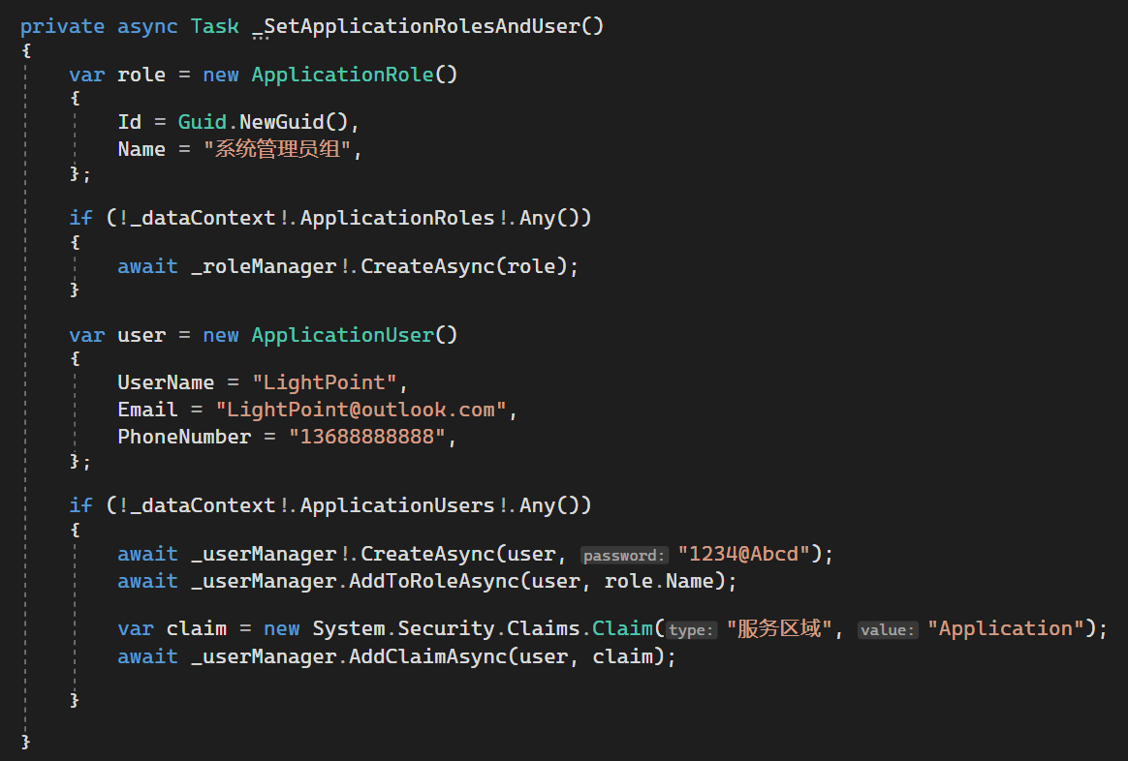
4.2. 用户和角色组管理简单示例

Slide 10
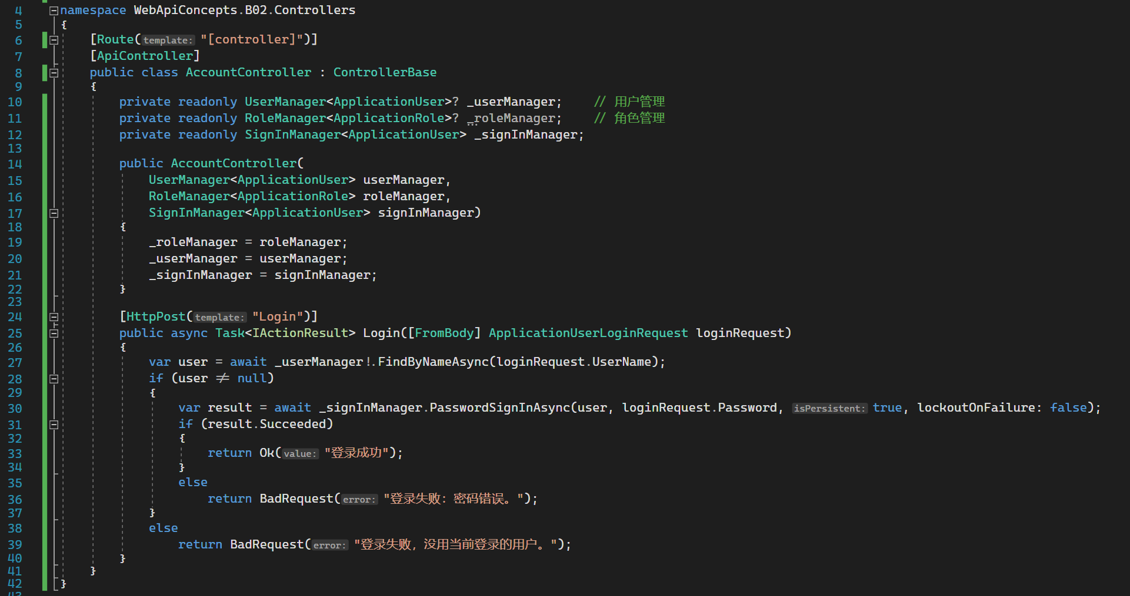
4.2. 用户和角色组管理简单示例
提供了一组服务，用于管理用户和角色组数据。

Slide 11
4.3. Asp.Net Core Indetity 中有关用户验证模型的一些概念
ASP.NET Core 的验证模型是 claims-based authentication（基于声明的验证）。
驾照：
“身份证号码：xxxx ” 即可看成是一个 claim （由一个名称和一个值配对组成），“姓名：xxx” 是另一个 claim；
一组 claim 放在一起，用一个容器（驾照）装起来，这个容器就是 ClaimsIndentity。
持有这个容器（驾照）的主体（人），就称为 ClaimsPrincipal（声明主体）。
一个 ClaimsPrincipal 可以拥有多个 ClaimsIndentity，一个 ClaimsIdenitity 可以拥有多个 Claim。
火车票也是类似的。
一个人需要持有驾照才能驾车；
一个人需要持有车票才能上车；
一个客户端需要持有 登录凭证（token）才能进入系统！

Slide 12
4.4. 前端使用 登录凭证 方式访问后端的一般说明
前端
后端
检查是否已经存在同名用户
合规的数据保存到数据库中
生成登录凭证传输对象数据
返回登录凭证对象数据
注册用户
买票
检查请求数据合规性
生成登录凭证传输对象数据
返回登录凭证对象数据
用户登录
取票
访问资源
检查登录凭证
获取用户信息以及授权情况
根据授权返回用户可访问的资源
验票
访问资源授权信息以 Claim 存放，
系统检查登陆凭证中的 Claim。
用车

Slide 13
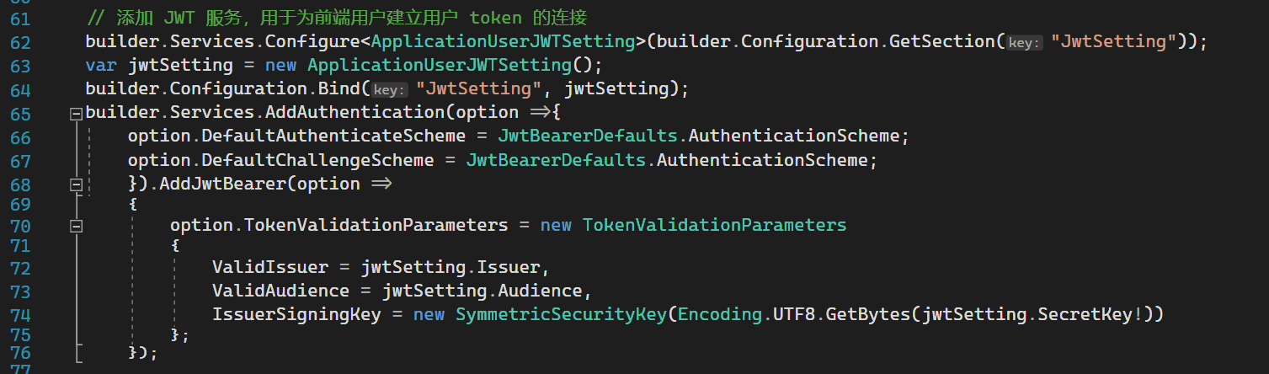
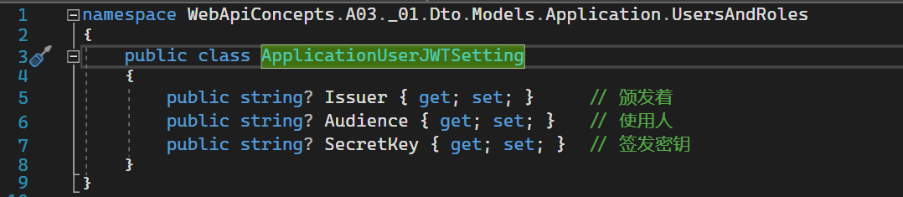
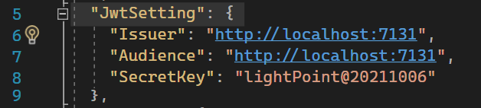
5. JWT （Json web token）认证与实现：从前端 App 访问后端服务的认证实现机制
一个客户端需要持有 登录凭证（token）才能进入系统，后台需要提供 发证 服务。
appsettings.josn

Slide 14
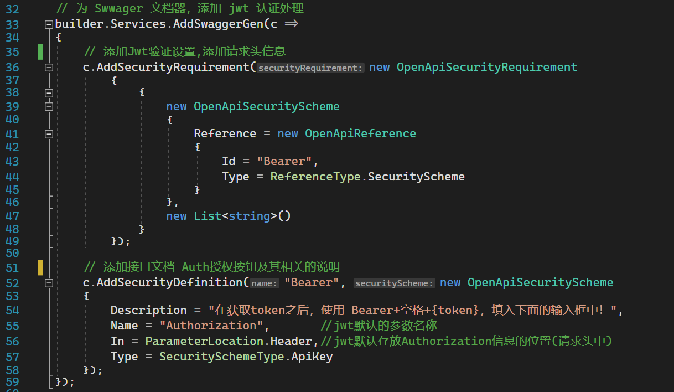
5.1. 为 Web API 配置基于 JWT 的用户认证

Slide 15
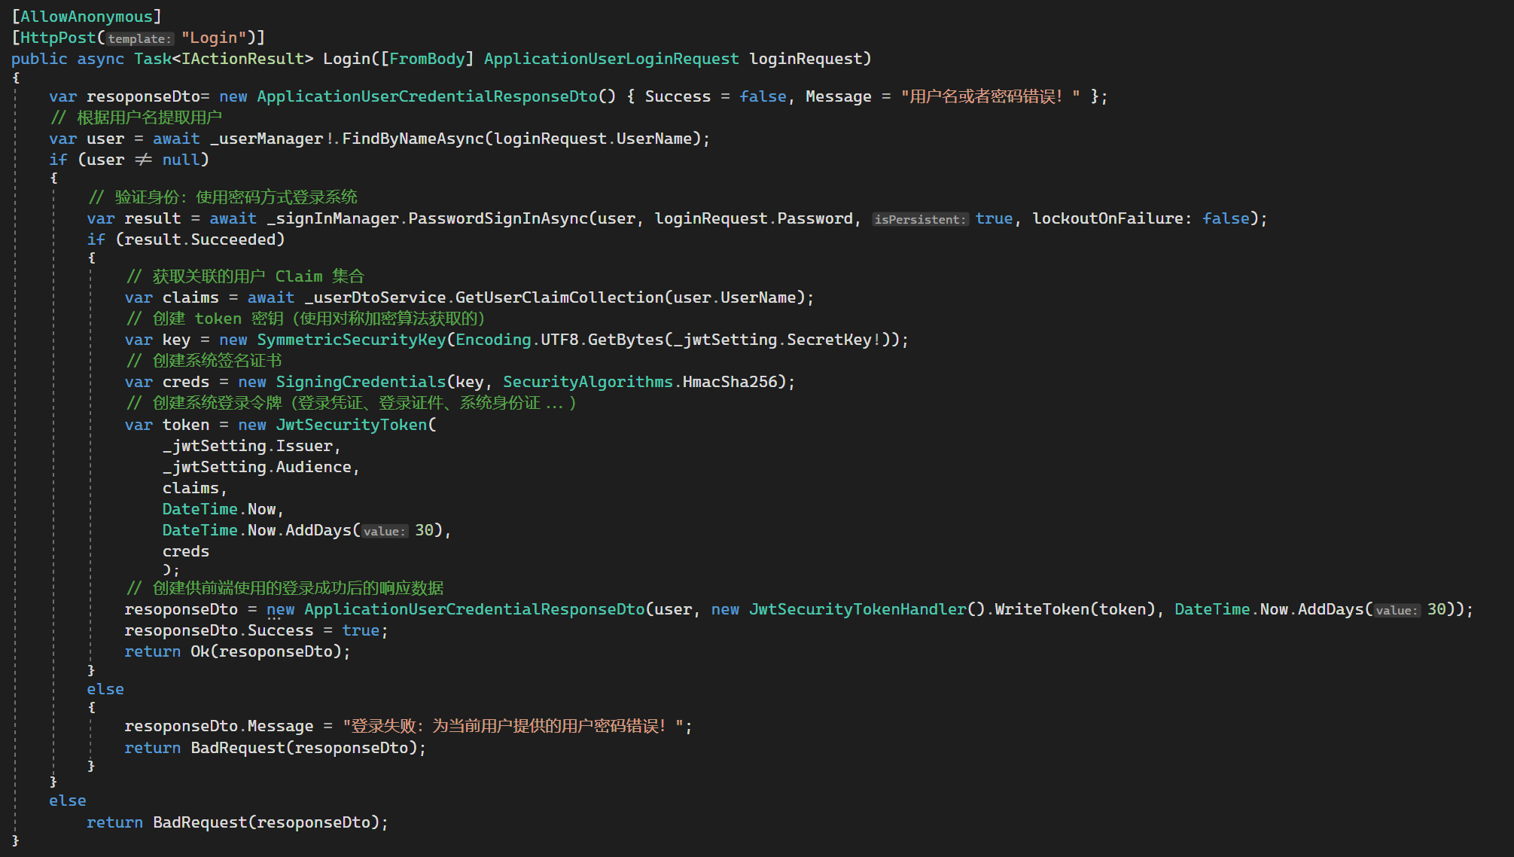
5.2. 根据前端登录请求生成系统访问凭证 token

Slide 16
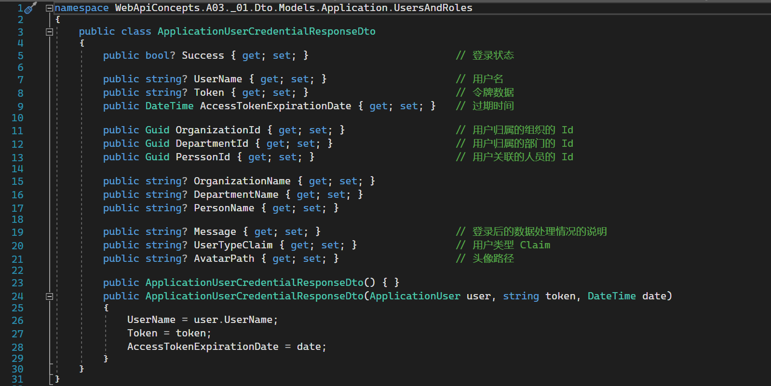
5.3. 用于登录凭证传输数据对象模型的设计

Slide 17
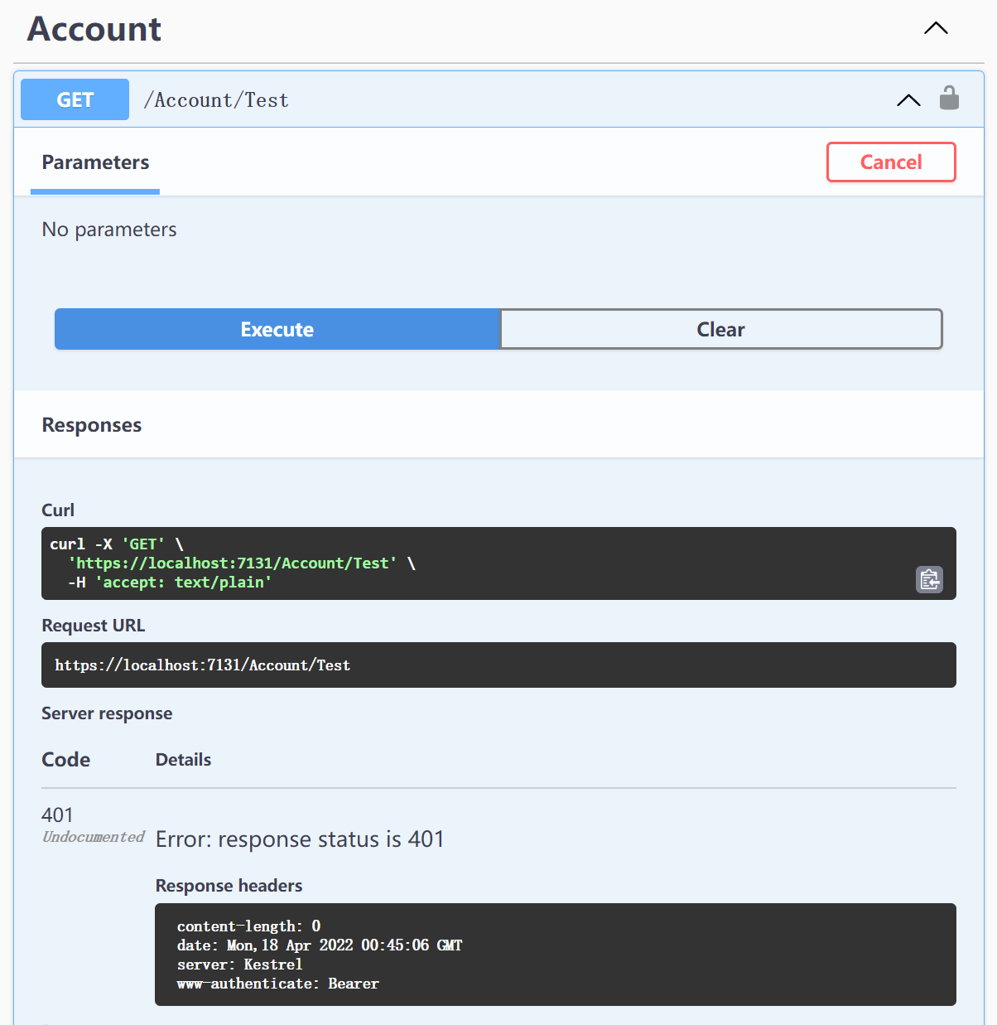
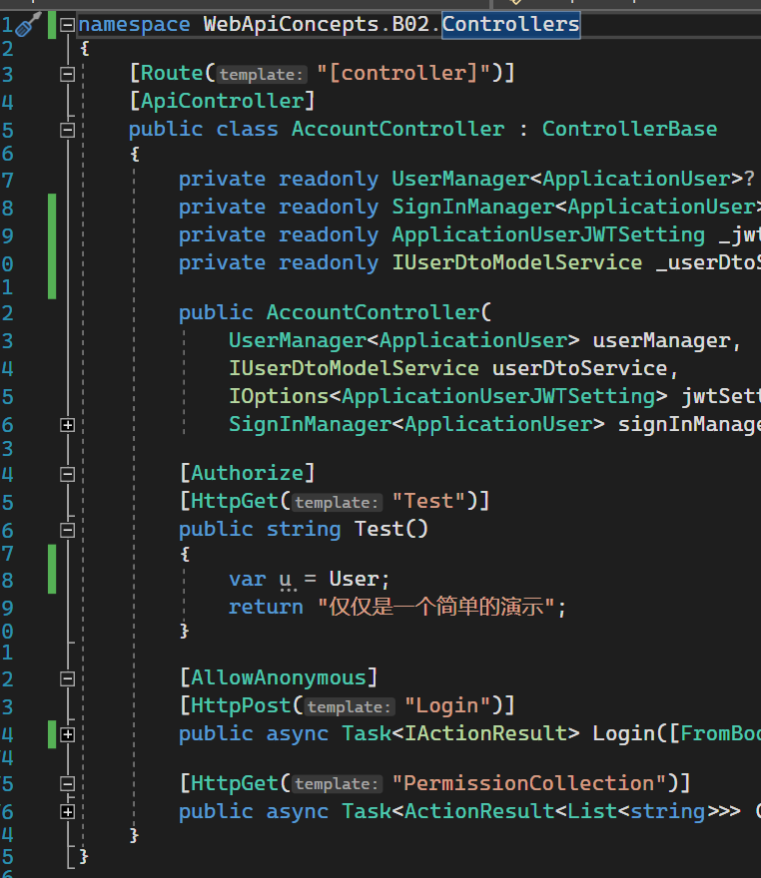
5.4. 在 Swagger 中调试和检查 JWT

Slide 18
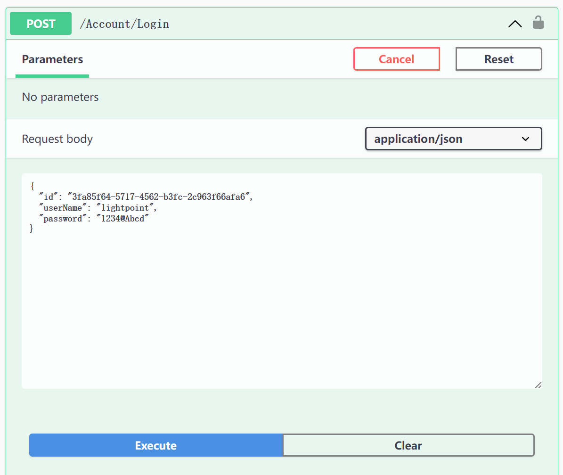
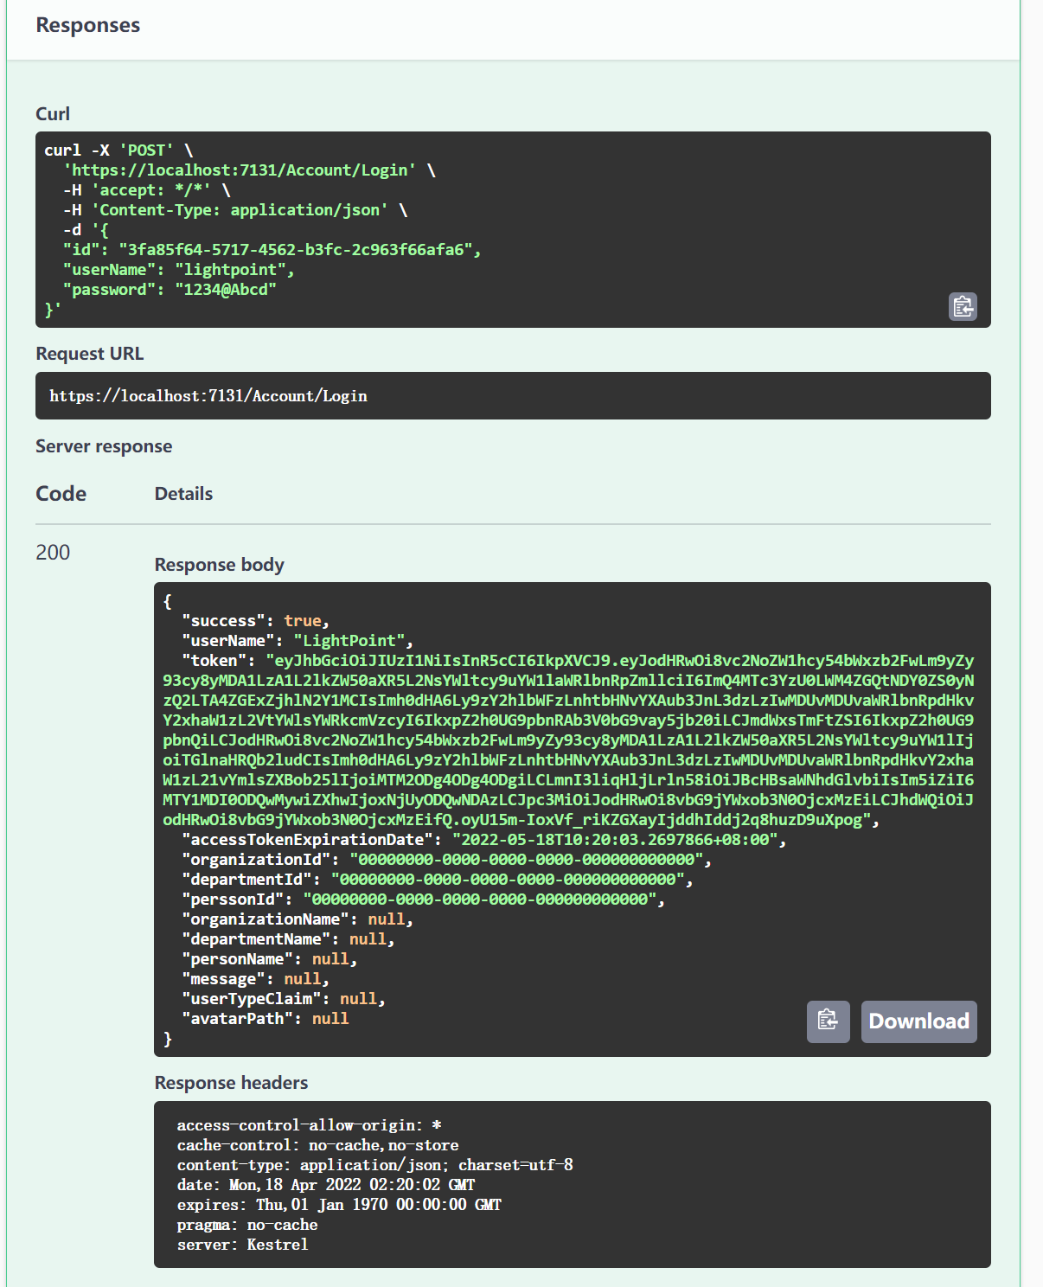
5.4.1. 登录请求获取登录凭证，并保存起来，用于后续的资源访问

Slide 19
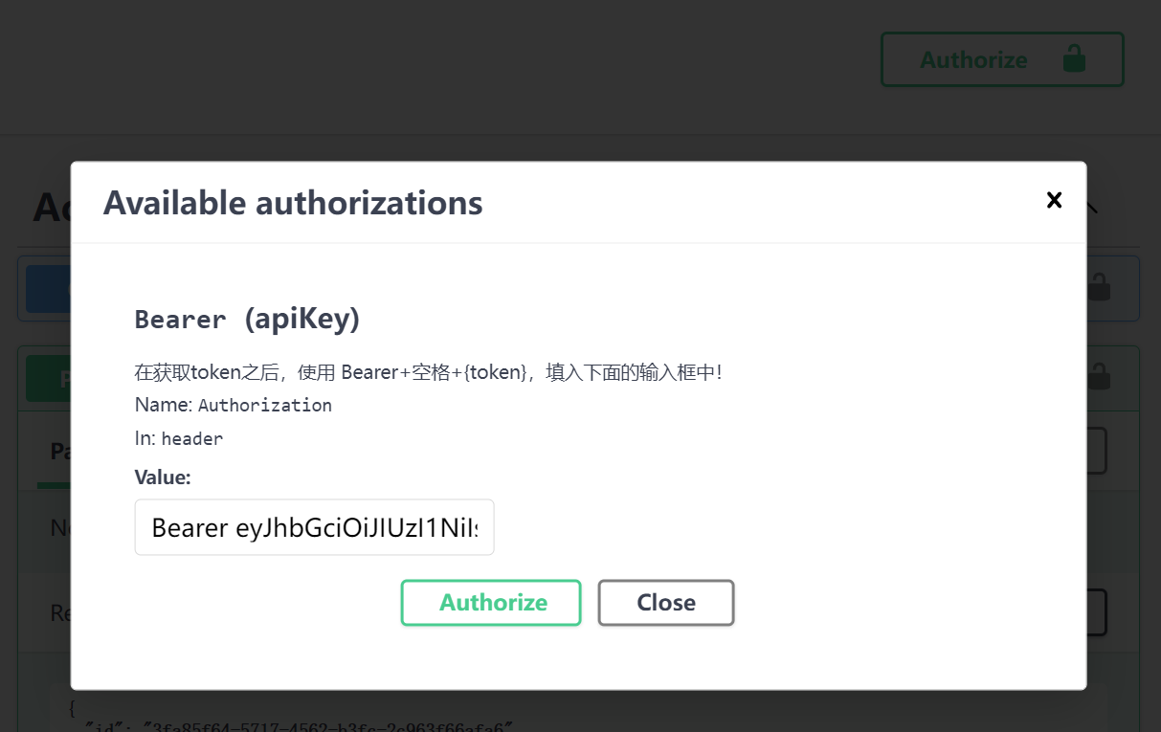
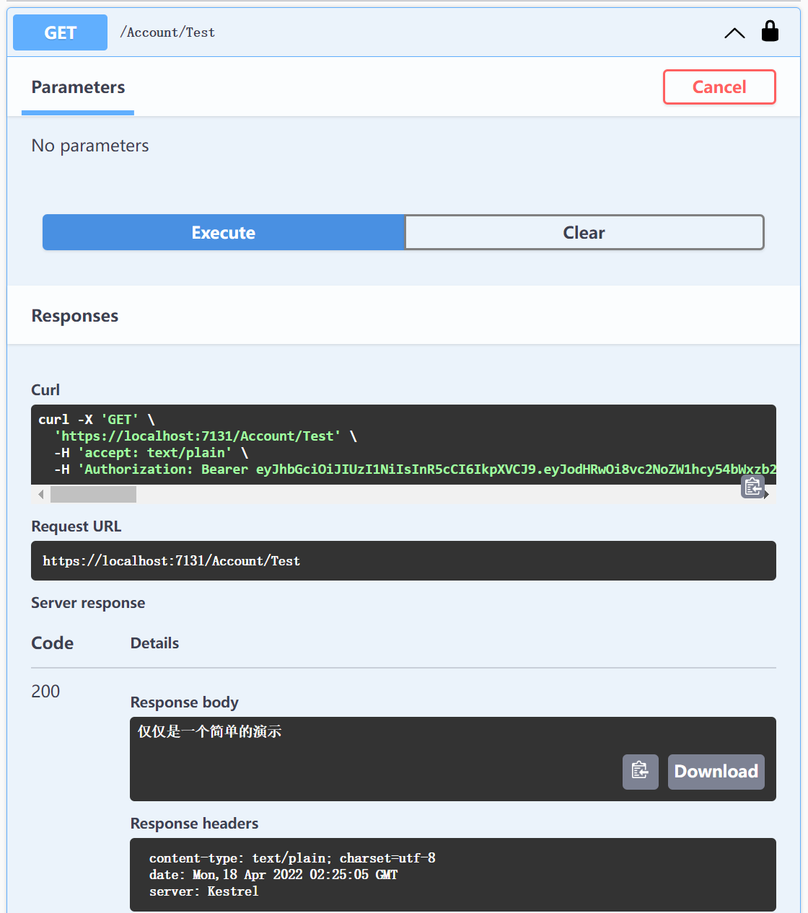
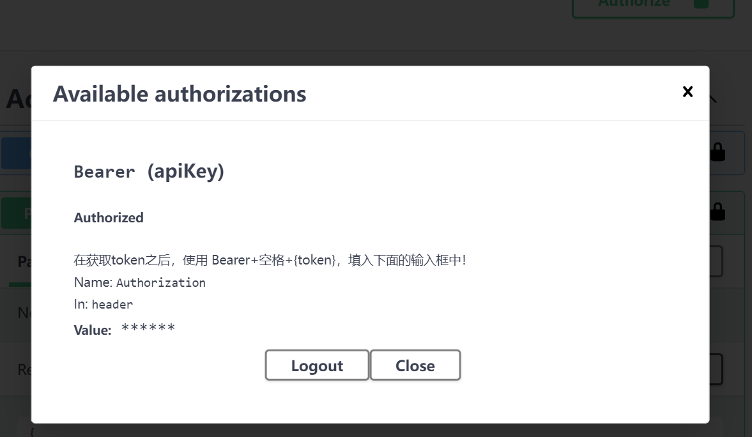
5.4.1. 登录请求获取登录凭证，并保存起来，用于后续的资源访问（续）

Slide 20
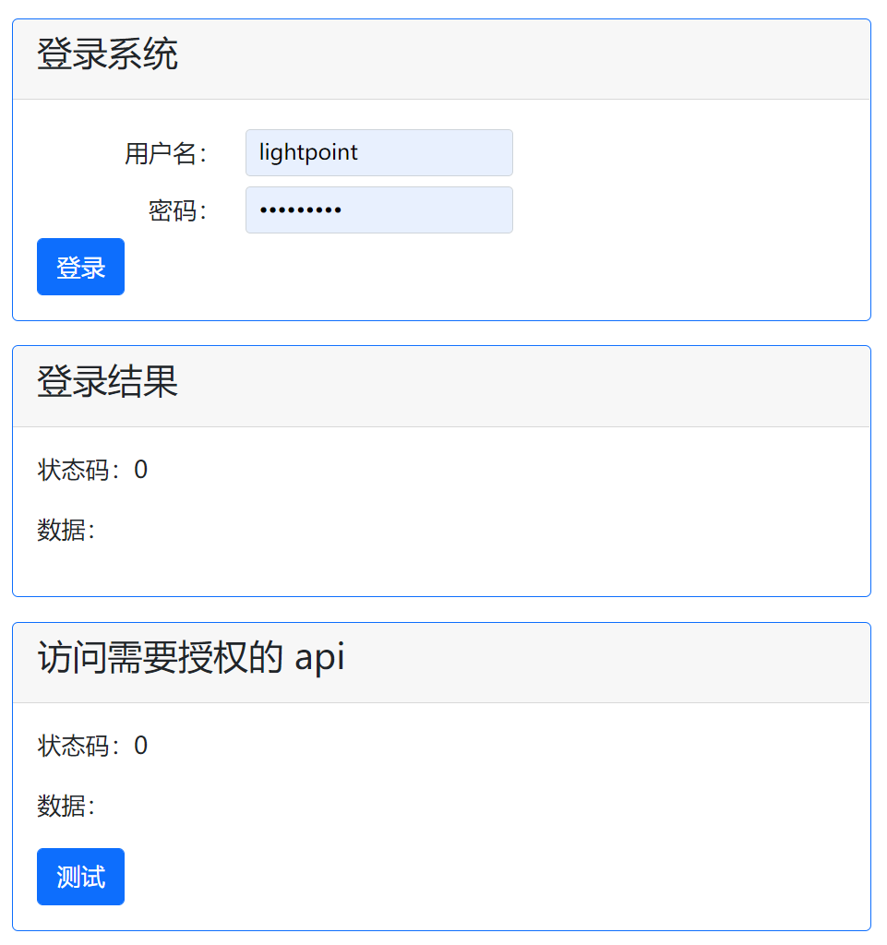
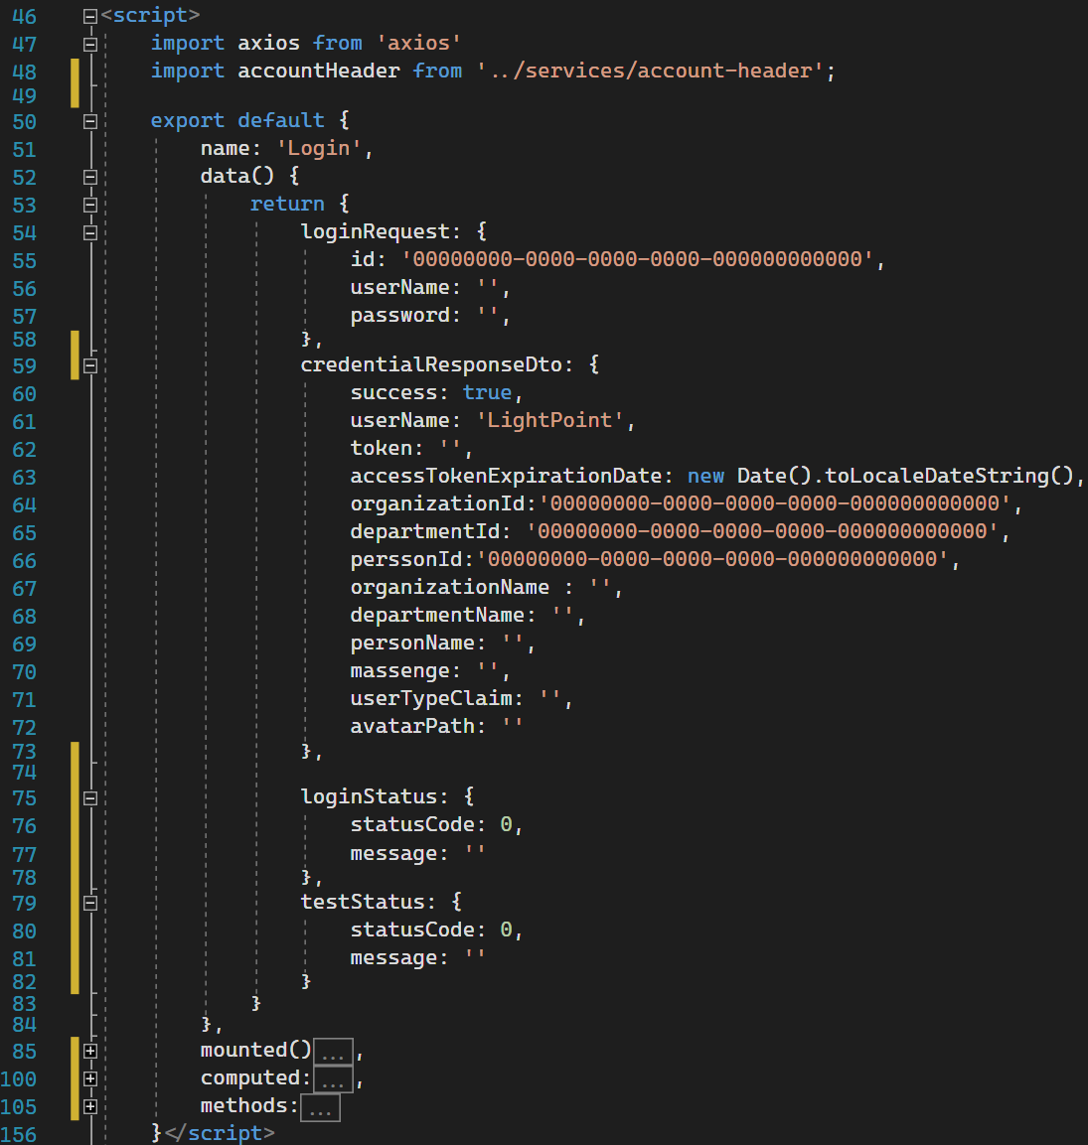
5.5. 在 vue 前端登录和访问授权资源

Slide 21
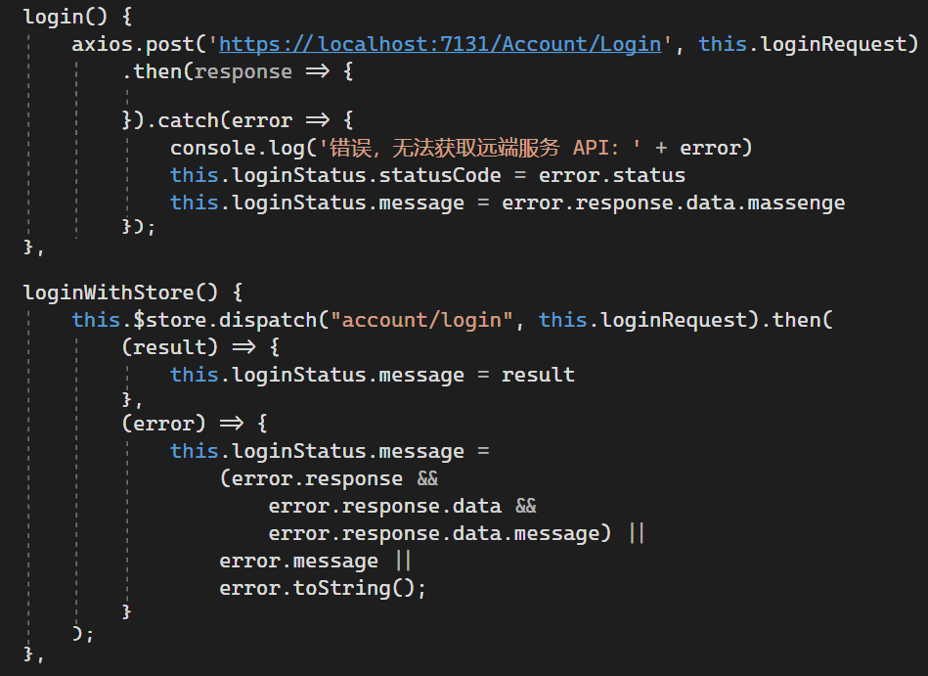
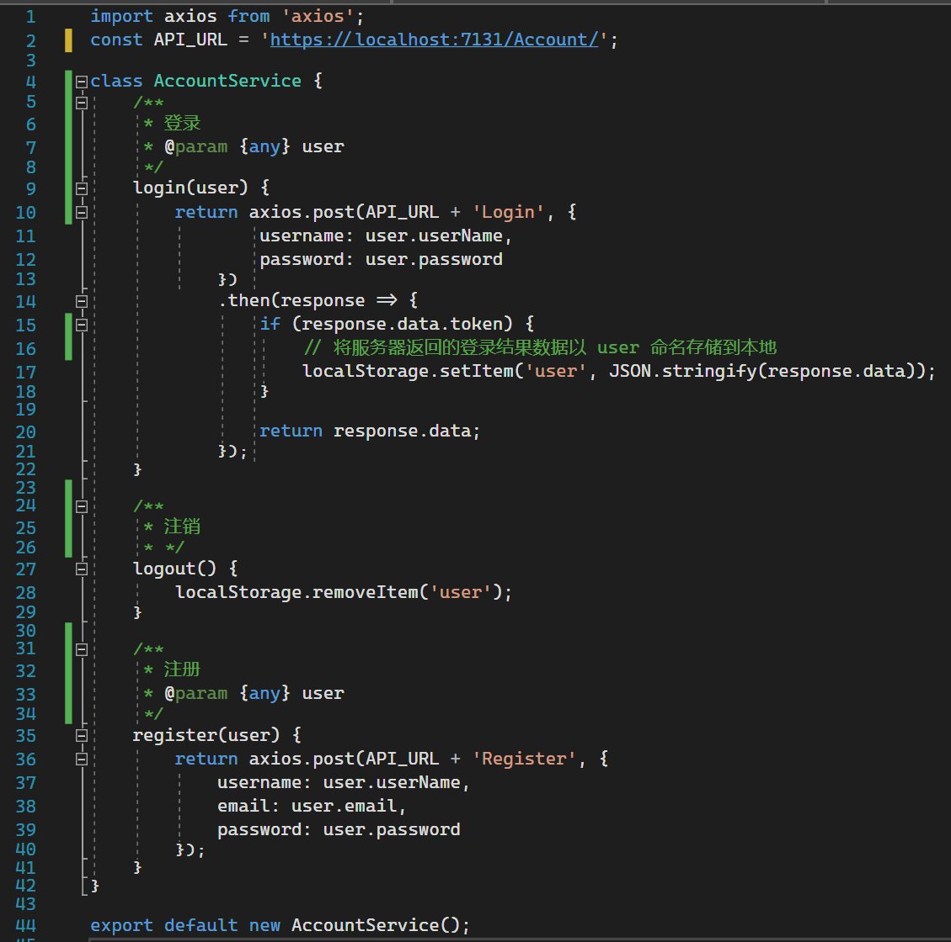
5.5.1. 提交登录请求，对于登录成功的返回数据对象，将 token 保留在本地存储

Slide 22
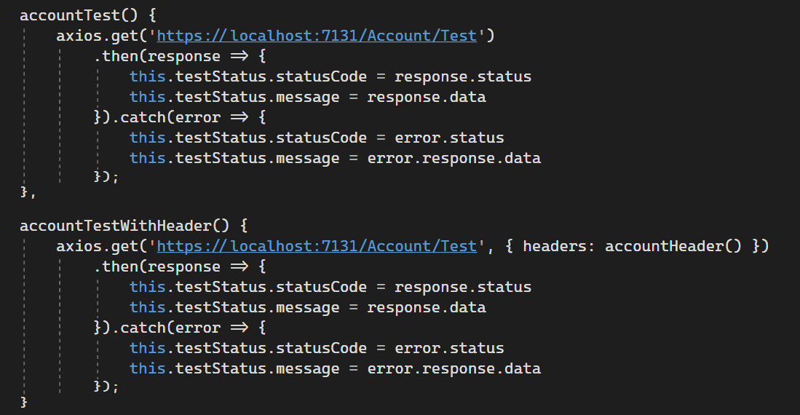
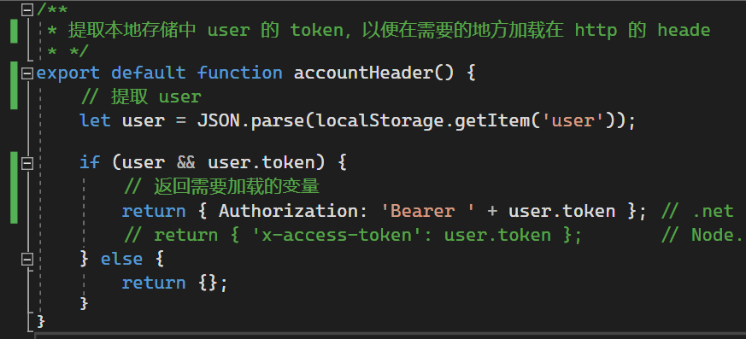
5.5.2. 访问授权资源

Slide 23
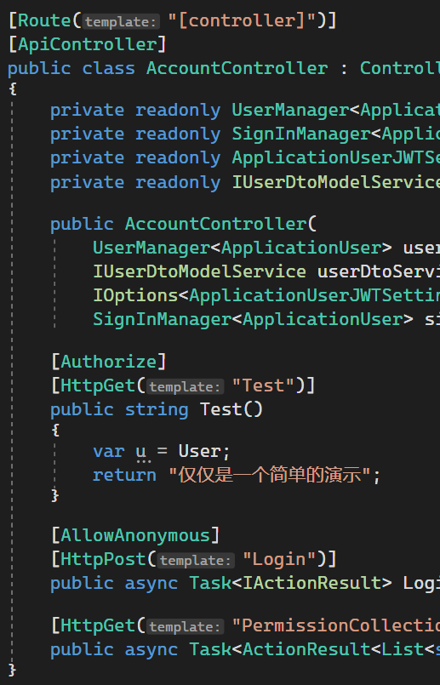
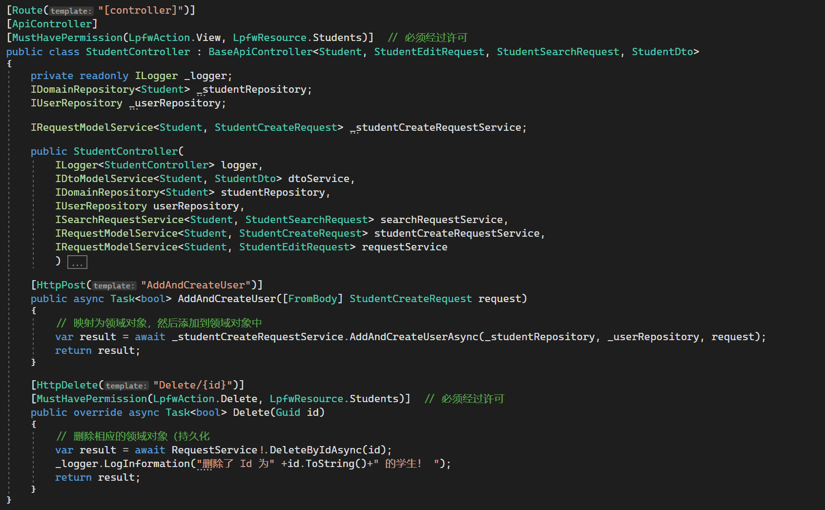
6. Web API 授权：资源访问授权模型、管理与应用

Slide 24
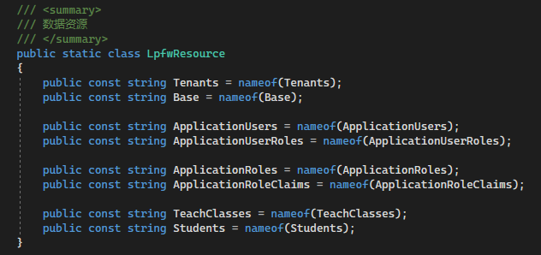
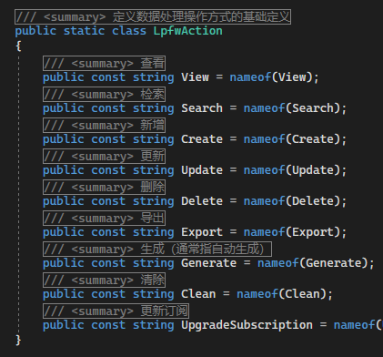
6.1. 权限模型设计：数据资源、数据操作
数据资源
数据处理方法定义

Slide 25
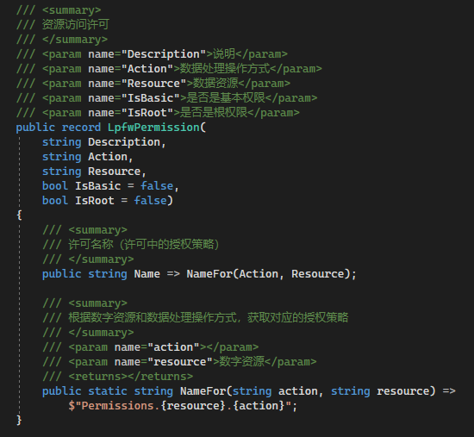
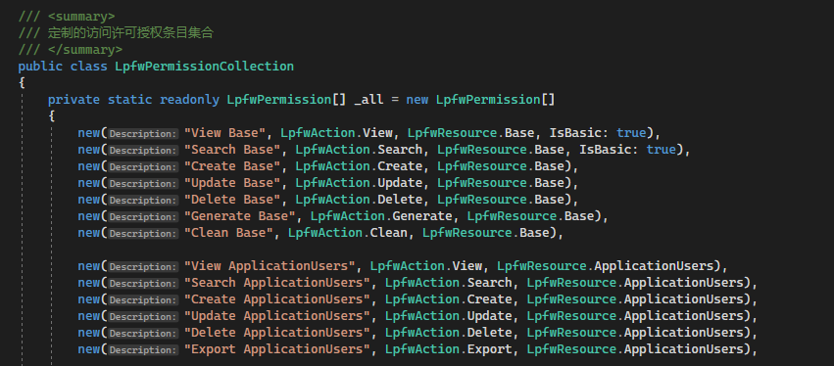
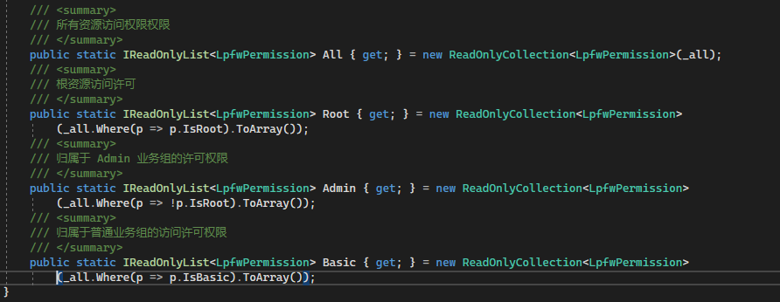
6.2. 权限模型设计：许可模型

Slide 26
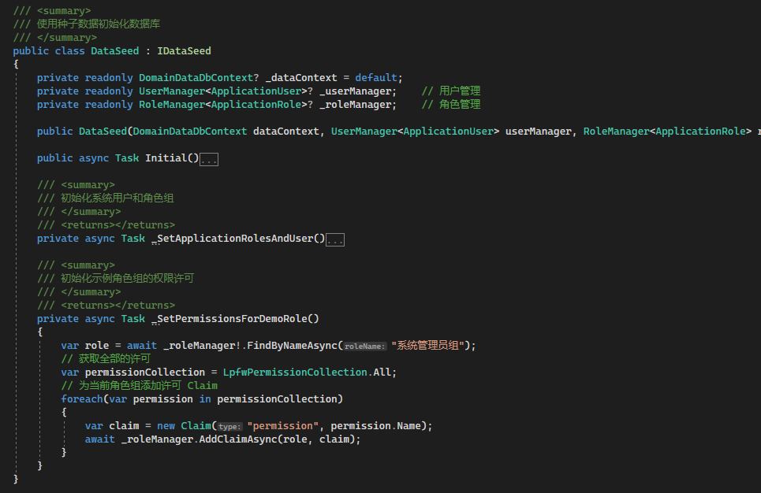
6.3. 示例：为指定的角色组添加 Claim，以便持久化其数据资源方位许可

Slide 27
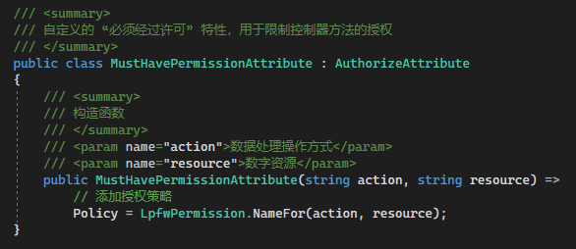
6.4. 通过 Web API 控制器/方法过滤器，将许可要求添加到系统的授权策略中
授权策略：
车次：持票人的车票是否有当前车次；
时间：持票人的车票是否有当前车次的时间；
车厢：持票人的车票是否有指定的车厢；
座位：持票人的车票是否有指定的座位。
持票的客户端是否有访问 StudentController 所有方法接口的查看的 Claim？如果没有，拒绝访问！

Slide 28
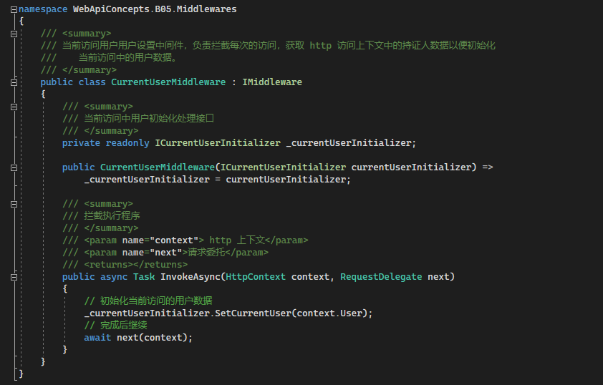
6.5. 通过中间件，拦截每个前端请求，设置当前用户访问的用户信息，用于授权检查

Slide 29
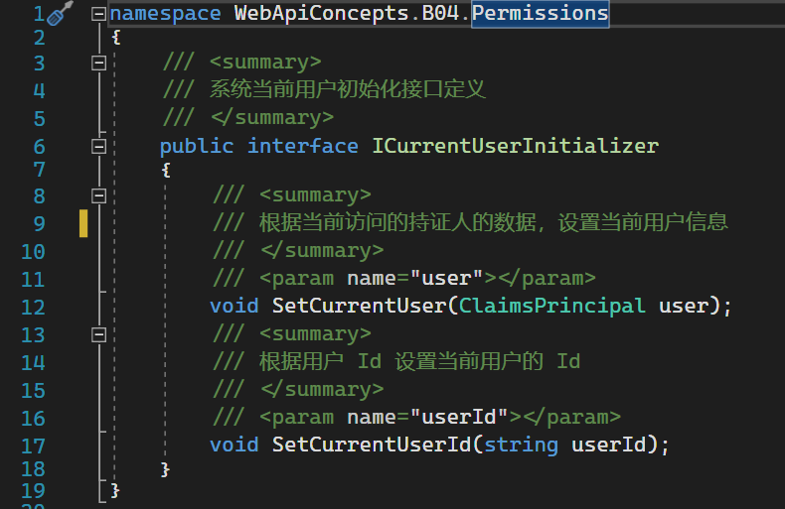
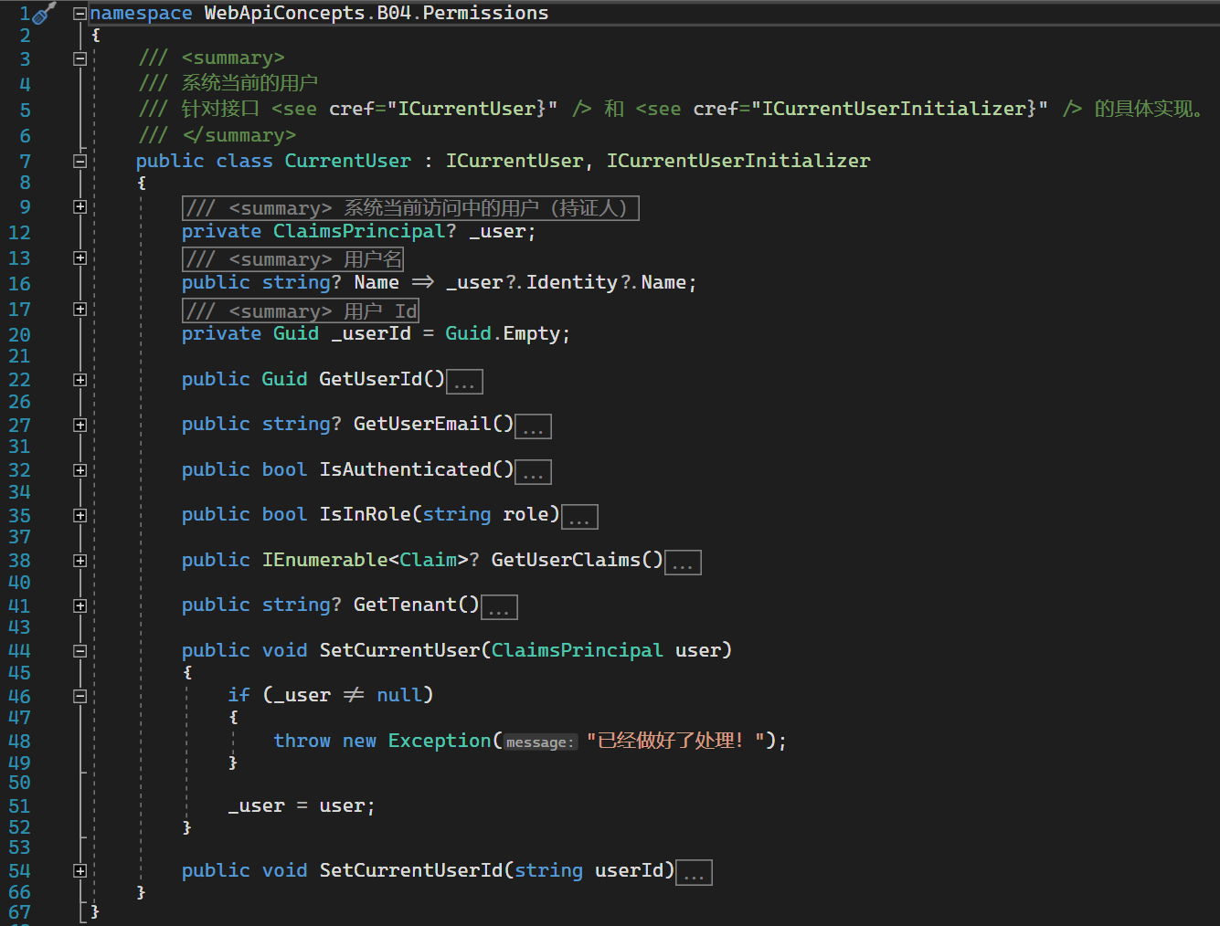
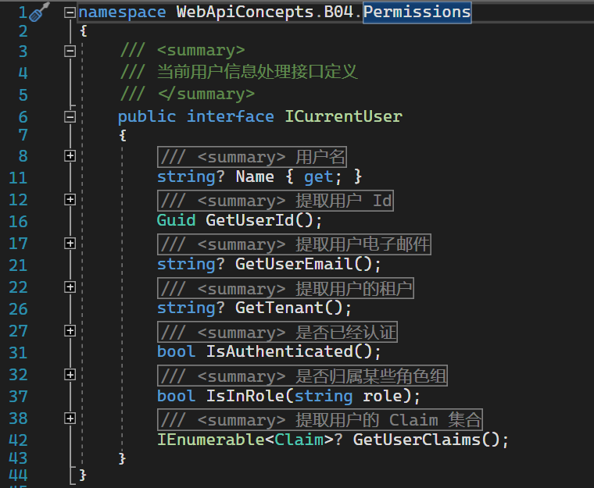
6.5.1. 初始化当前访问用户的数据

Slide 30
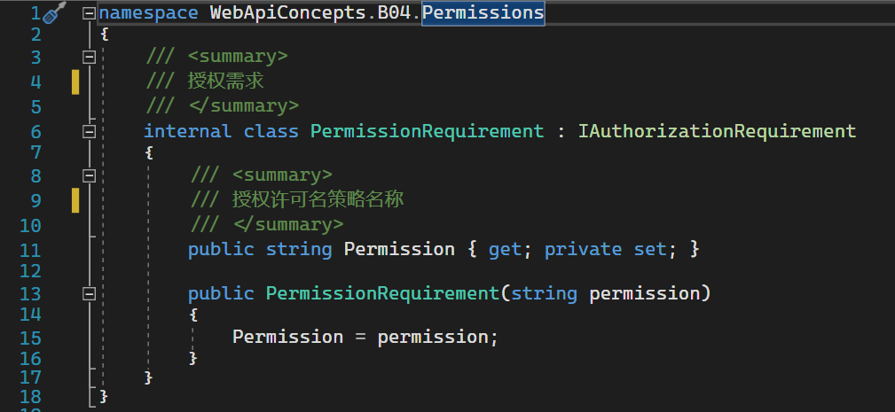
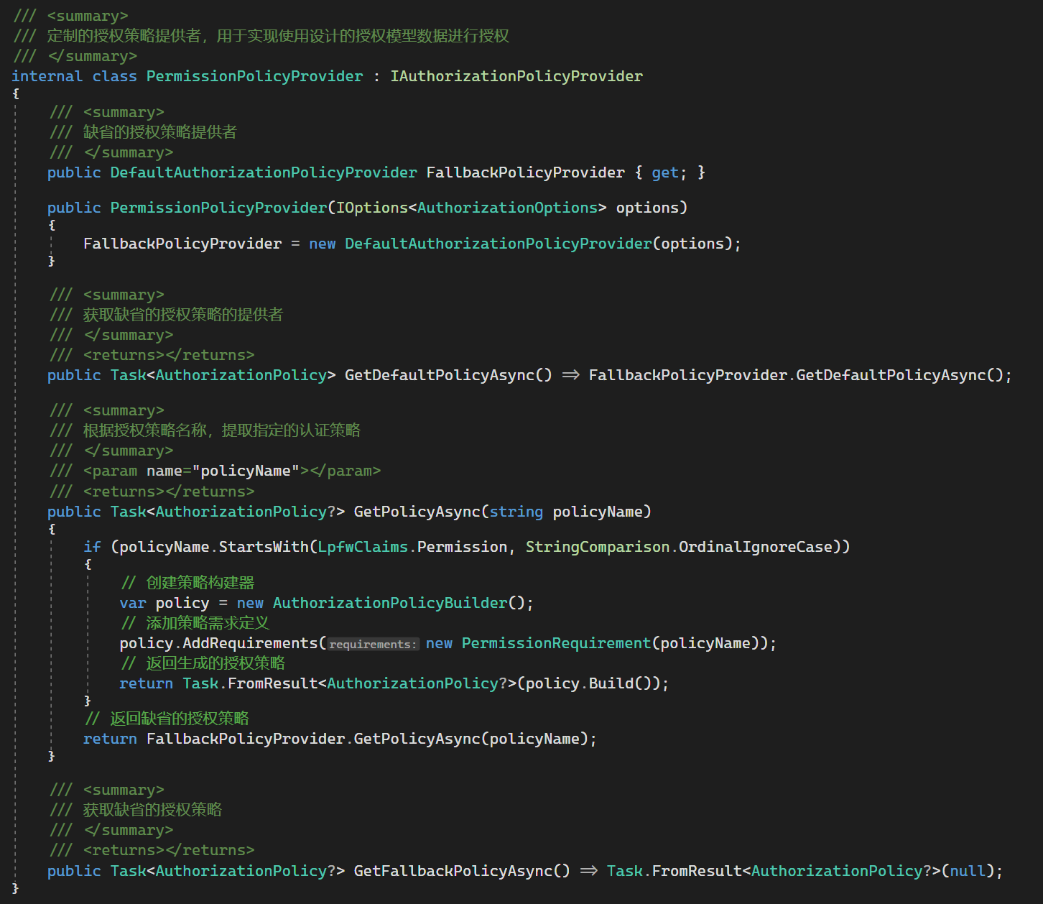
6.6. 定义授权要求

Slide 31
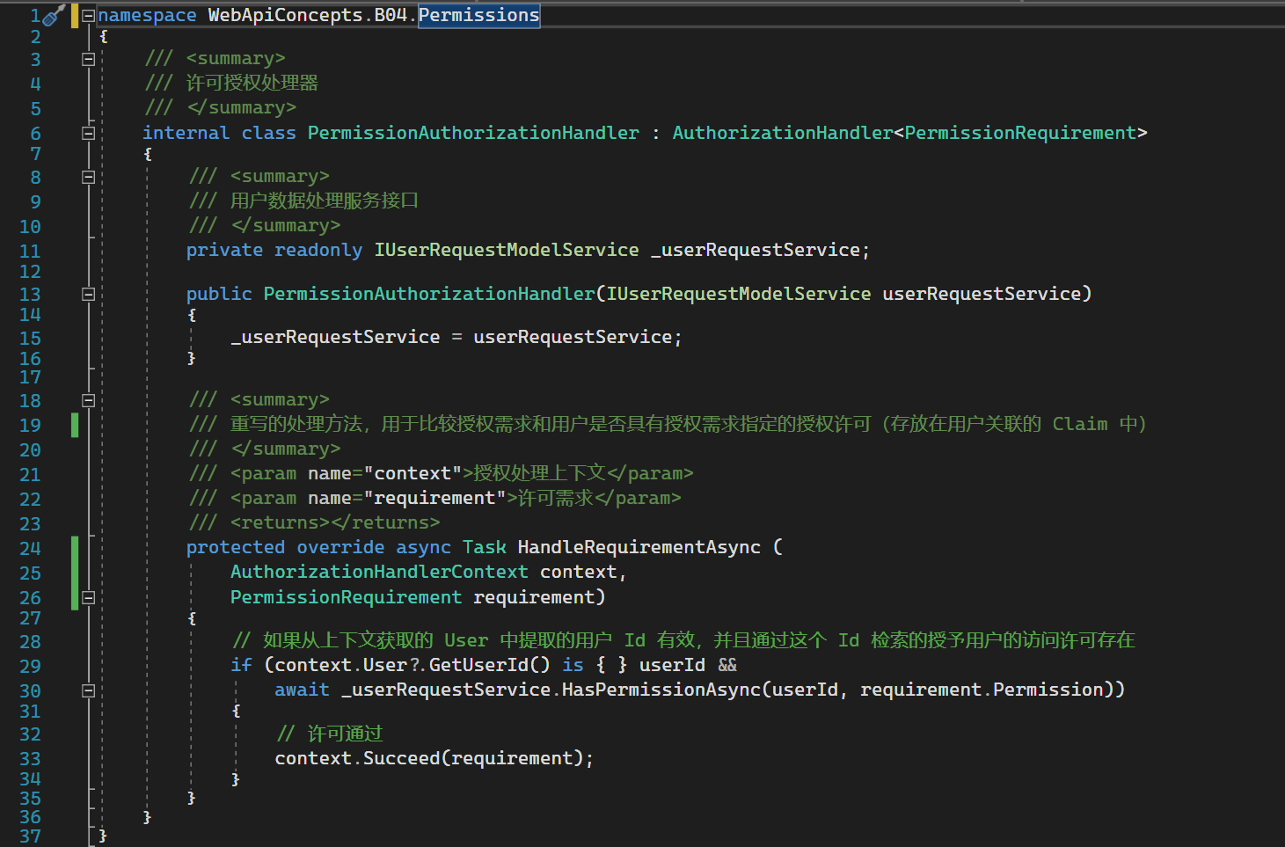
6.7. 通过定制的许可授权处理器，实现授权判断

Slide 32
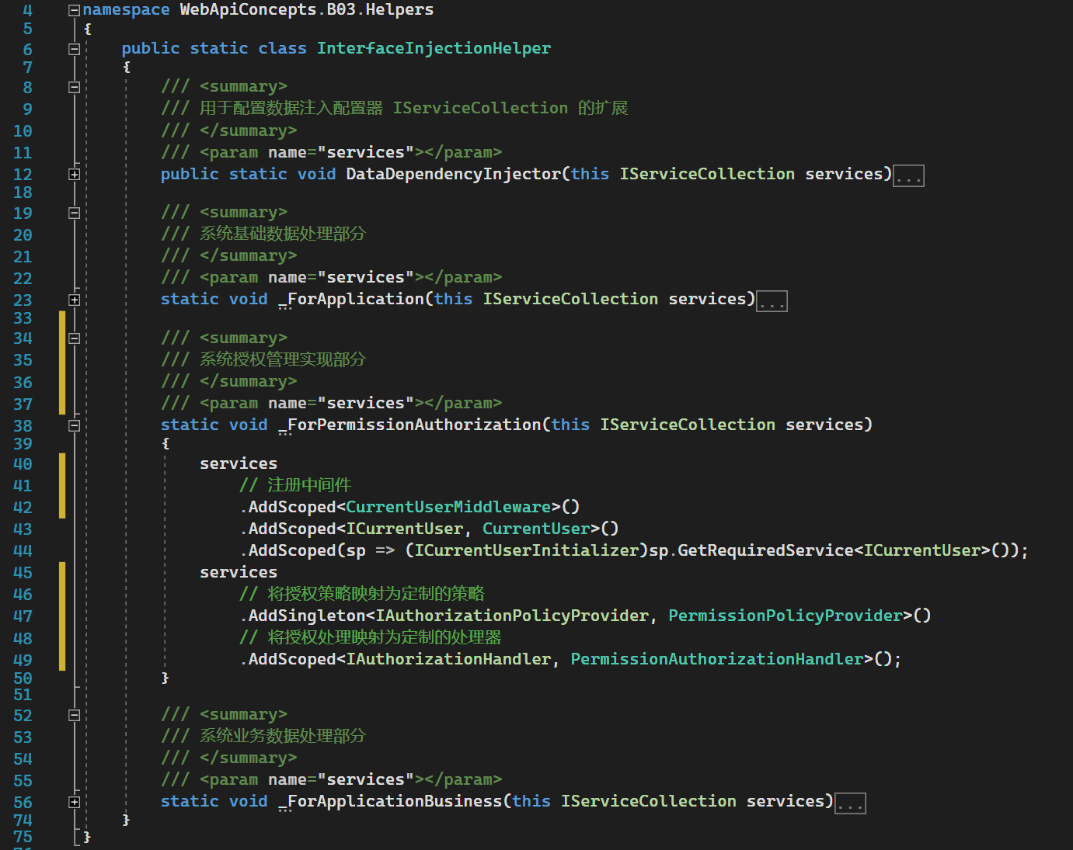
6.7. 配置授权管理

Slide 33
课程练习
根据课程引导资料：
编写实现用户登录的前后端代码文件，调试运行；
编写接受用户注册相关的代码文件，调试运行；
编制自选课题的授权模型；
调试验证授权策略的具体实现。

Slide 34
尚有关于课程学习的问题？
Notes:
在“幻灯片放映”模式下，选择箭头访问相应链接。

